Slide 1
Августовское совещание работников образования Октябрьского района
МУНИЦИПАЛЬНАЯ СИСТЕМА ОБРАЗОВАНИЯ: НОВЫЕ ВЫЗОВЫ, НОВЫЕ ТРЕБОВАНИЯ,
НОВАЯ ОТВЕТСТВЕННОСТЬ
пгт. Октябрьское, 29 августа 2023

Slide 2
Августовское совещание работников образования Октябрьского района
Развитие родительских компетенций
в контексте дошкольного образования
и перехода на ФОП ДО
Сумкина Светлана Георгиевна,
Заведующий МАДОУ «Радуга»

Slide 3
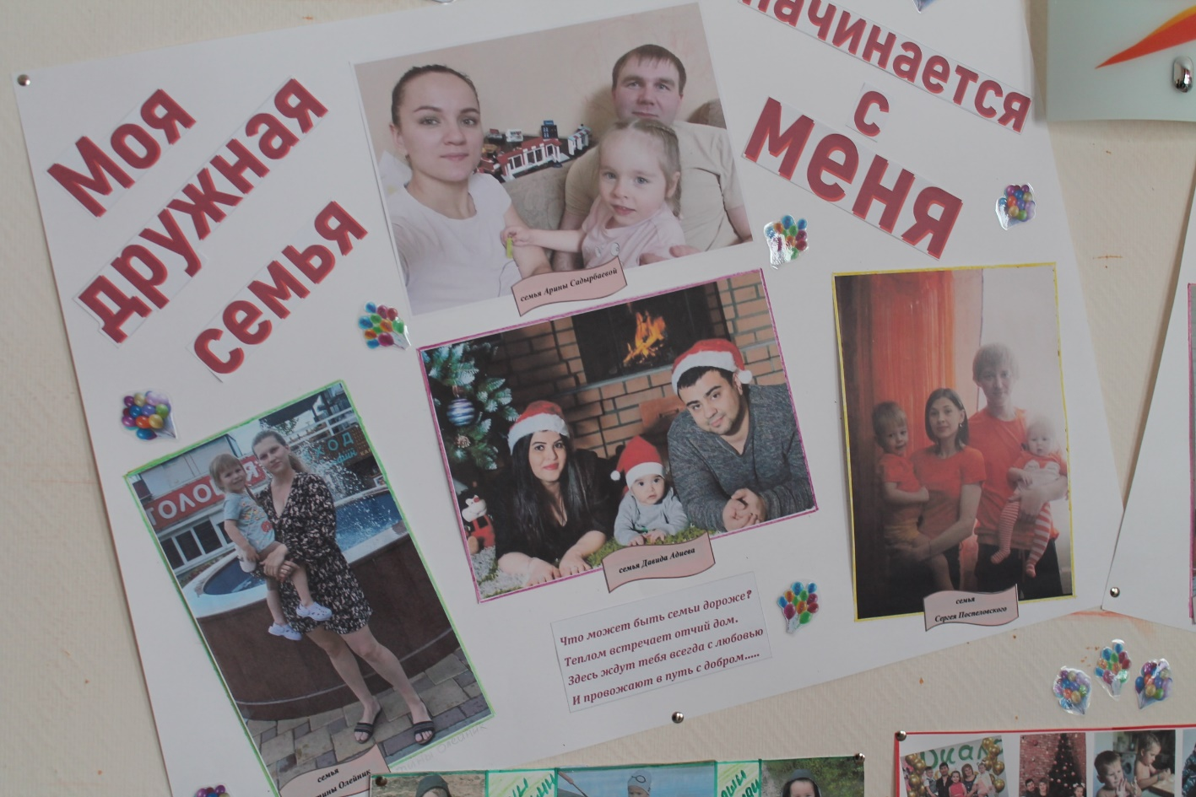
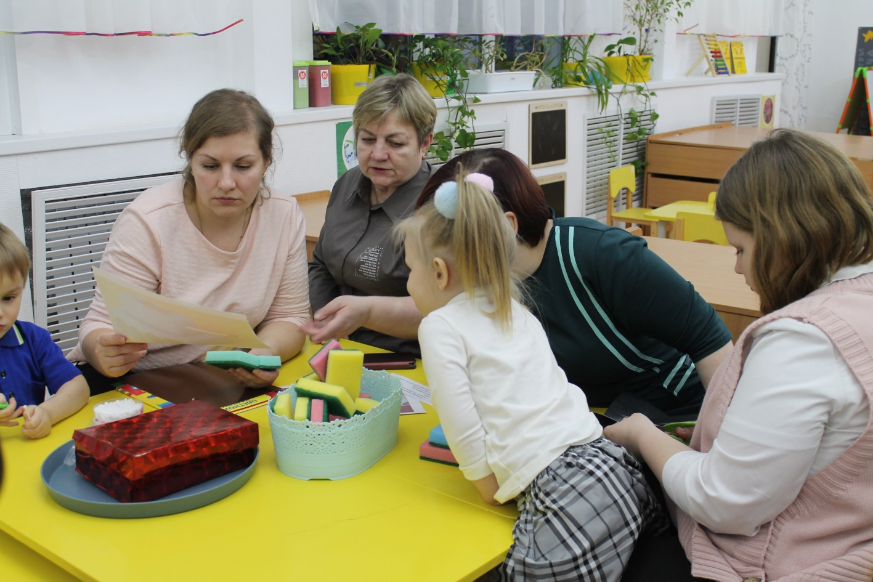
ВЗАИМОДЕЙСТВИЕ ПЕДАГОГИЧЕСКОГО КОЛЛЕКТИВА
С СЕМЬЯМИ ОБУЧАЮЩИХСЯ
ГЛАВНЫЕ ЦЕЛИ
Психолого-педагогическая поддержка семьи
Повышение компетентности родителей
Обеспечение единства подходов
к воспитанию и обучению детей
Повышение
воспитательного потенциала семьи

Slide 4
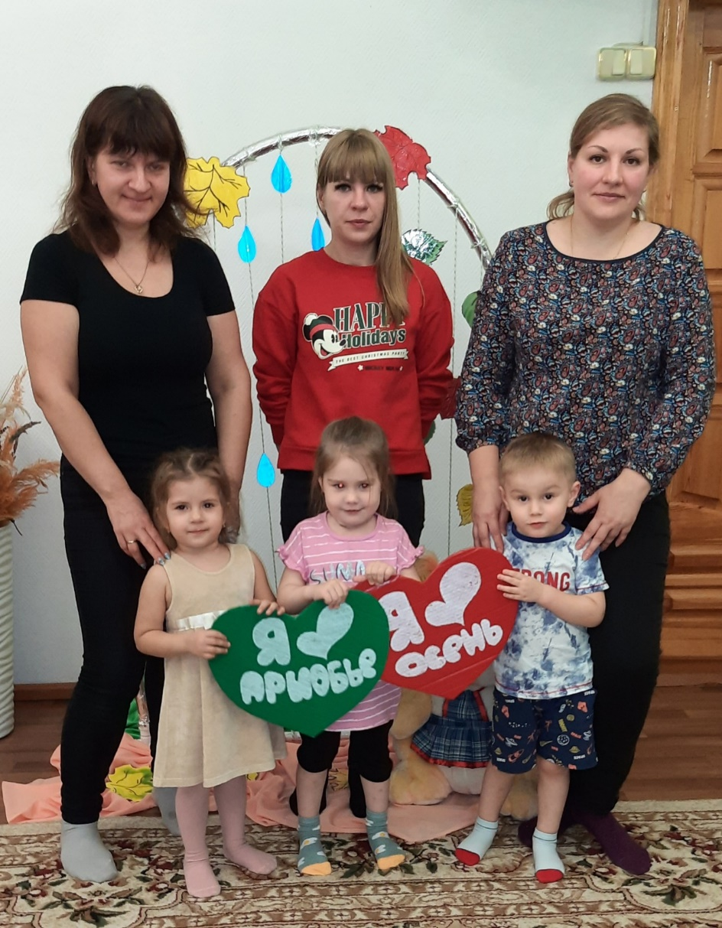
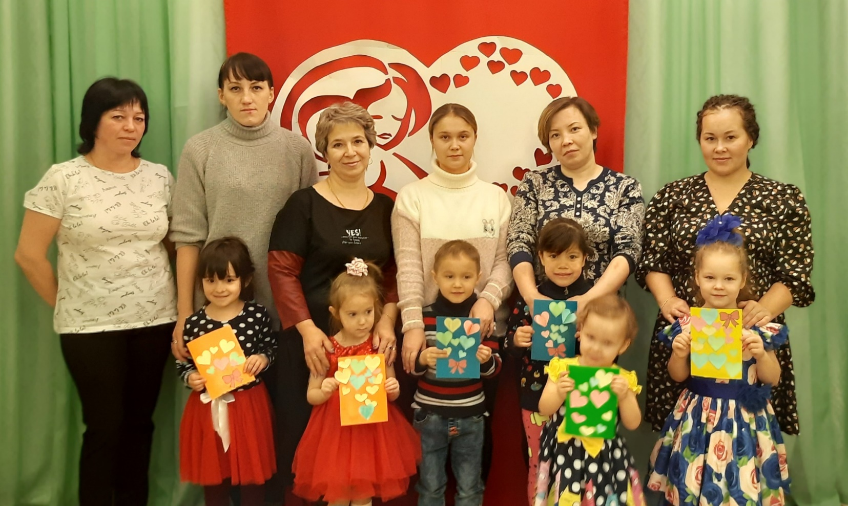
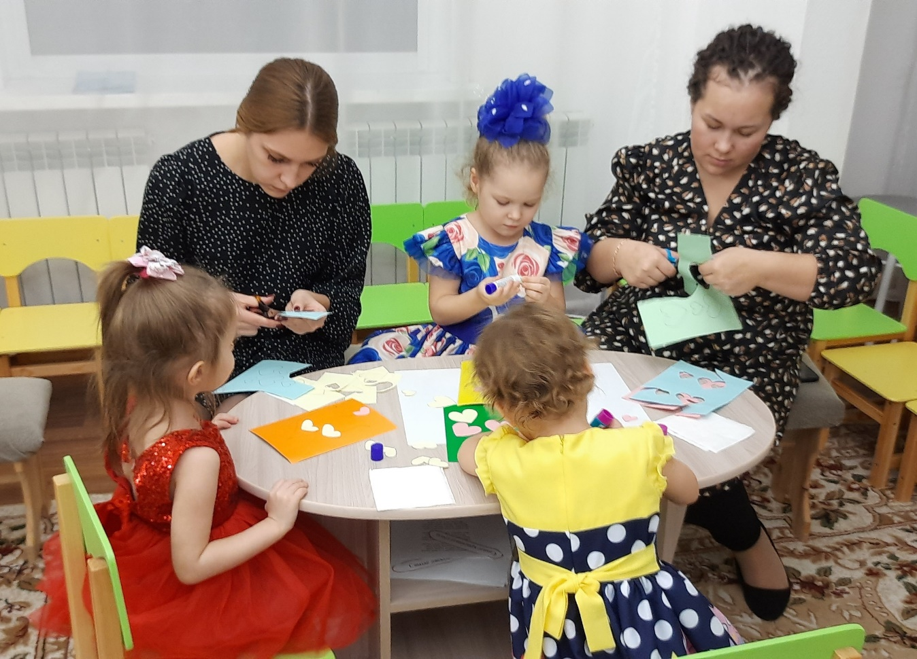
Основные задачи
Информирование родителей о целях ДО, о мерах господдержки семьям, об образовательной программе
Просвещение родителей в вопросах охраны и укрепления здоровья, развития и образования
Способствование развитию ответственного и осознанного родительства
Сотрудничество и установление партнерских отношений
Вовлечение родителей в образовательный процесс

Slide 5
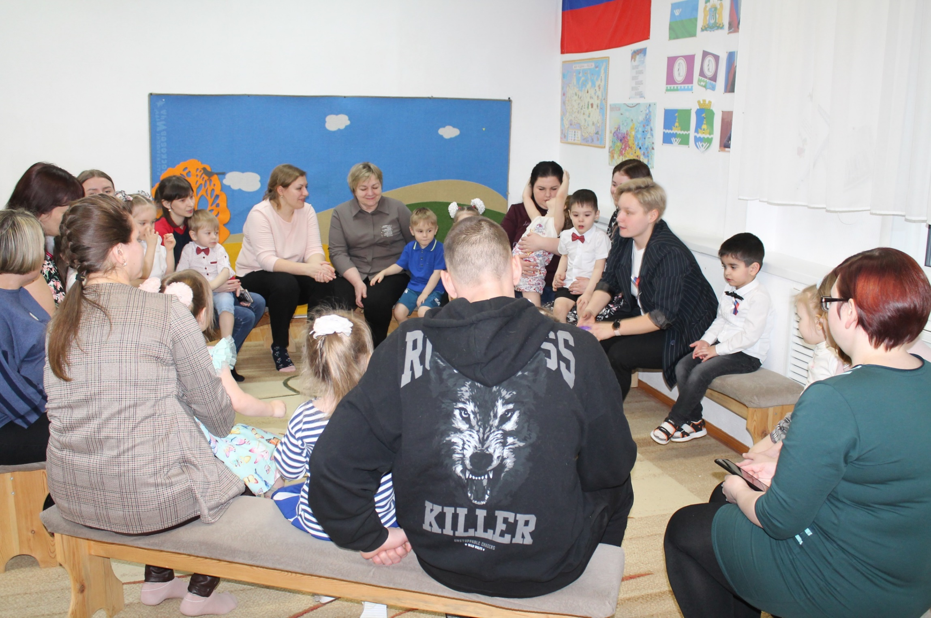
ПРИНЦИПЫ построения взаимодействия
Приоритет семьи в воспитании, обучении и развитии ребенка
Открытость: актуальная информация об особенностях пребывания в ДОО, свободный доступ в ДОО
Взаимное доверие, уважение и доброжелательность
Индивидуально-дифференцированный подход к каждой семье
Возростосообразность

Slide 6
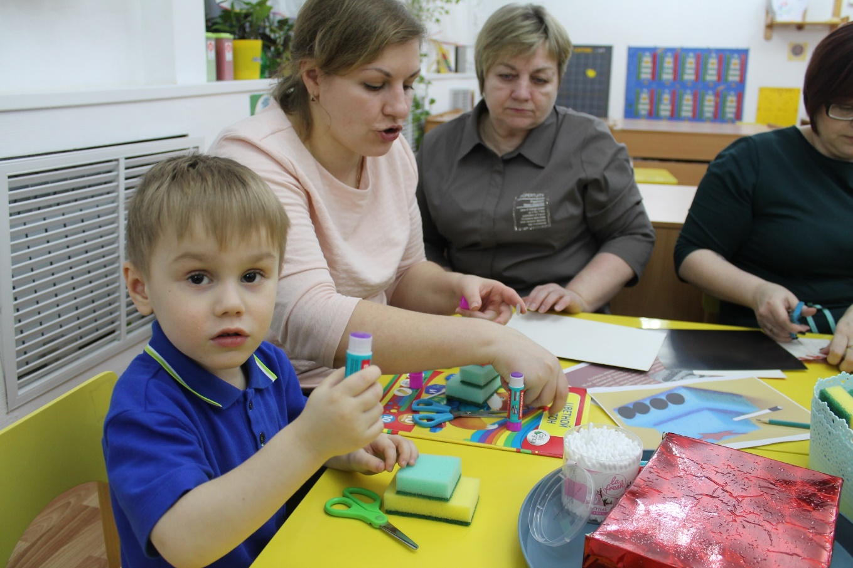
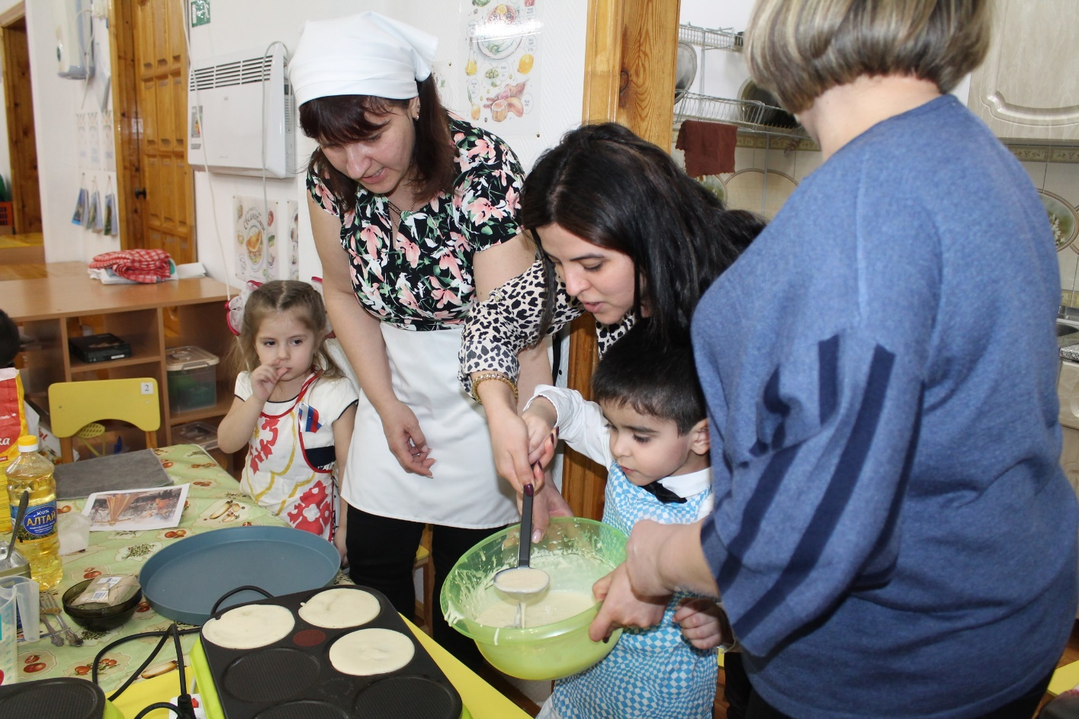
Направления деятельности
Диагностико-аналитическое
Просветительское
Консультационное
I
II
III

Slide 7
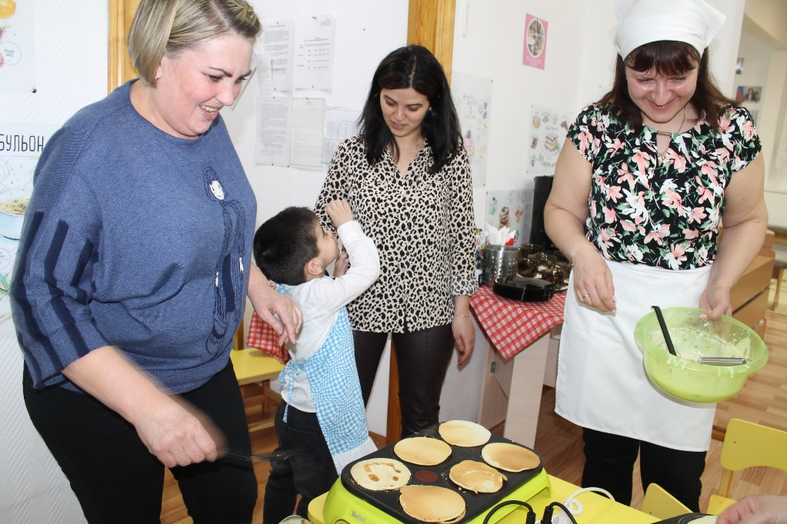
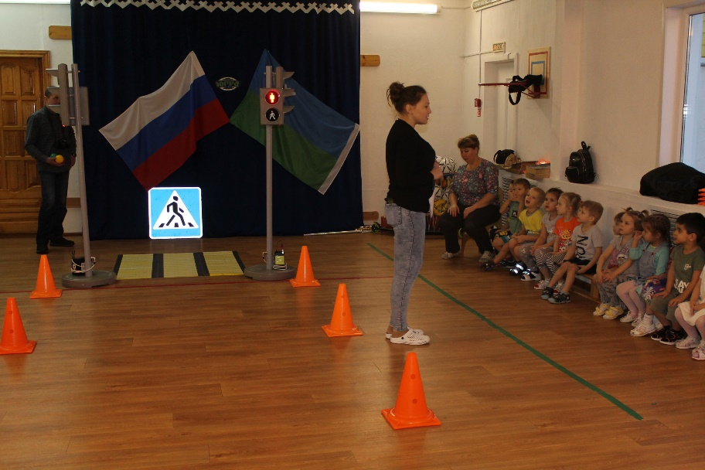
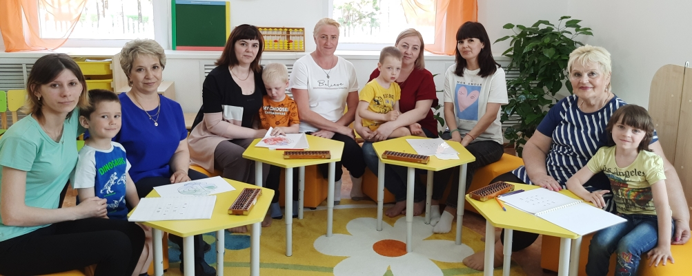
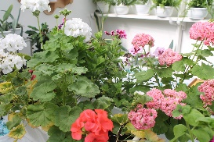
Комиссия по питанию
Комиссия по оздоровлению
Комиссия по технике безопасности
Управляющий совет

Slide 8
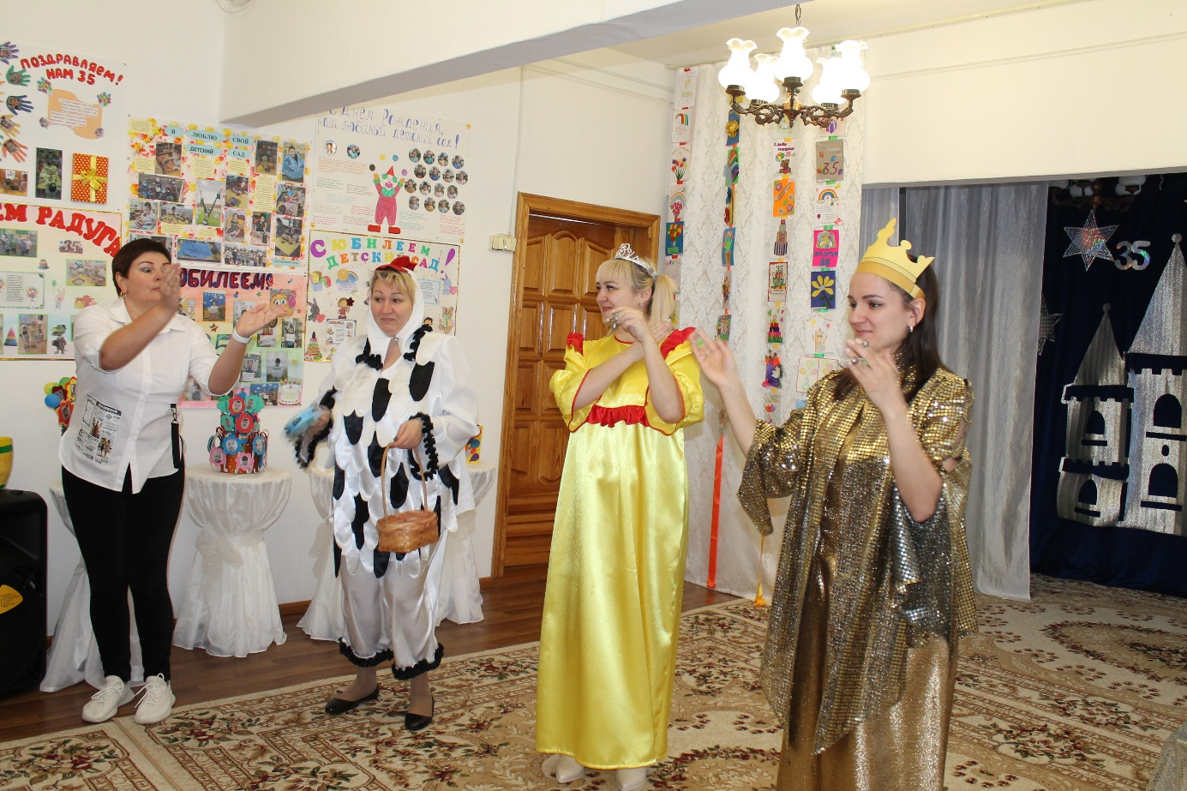
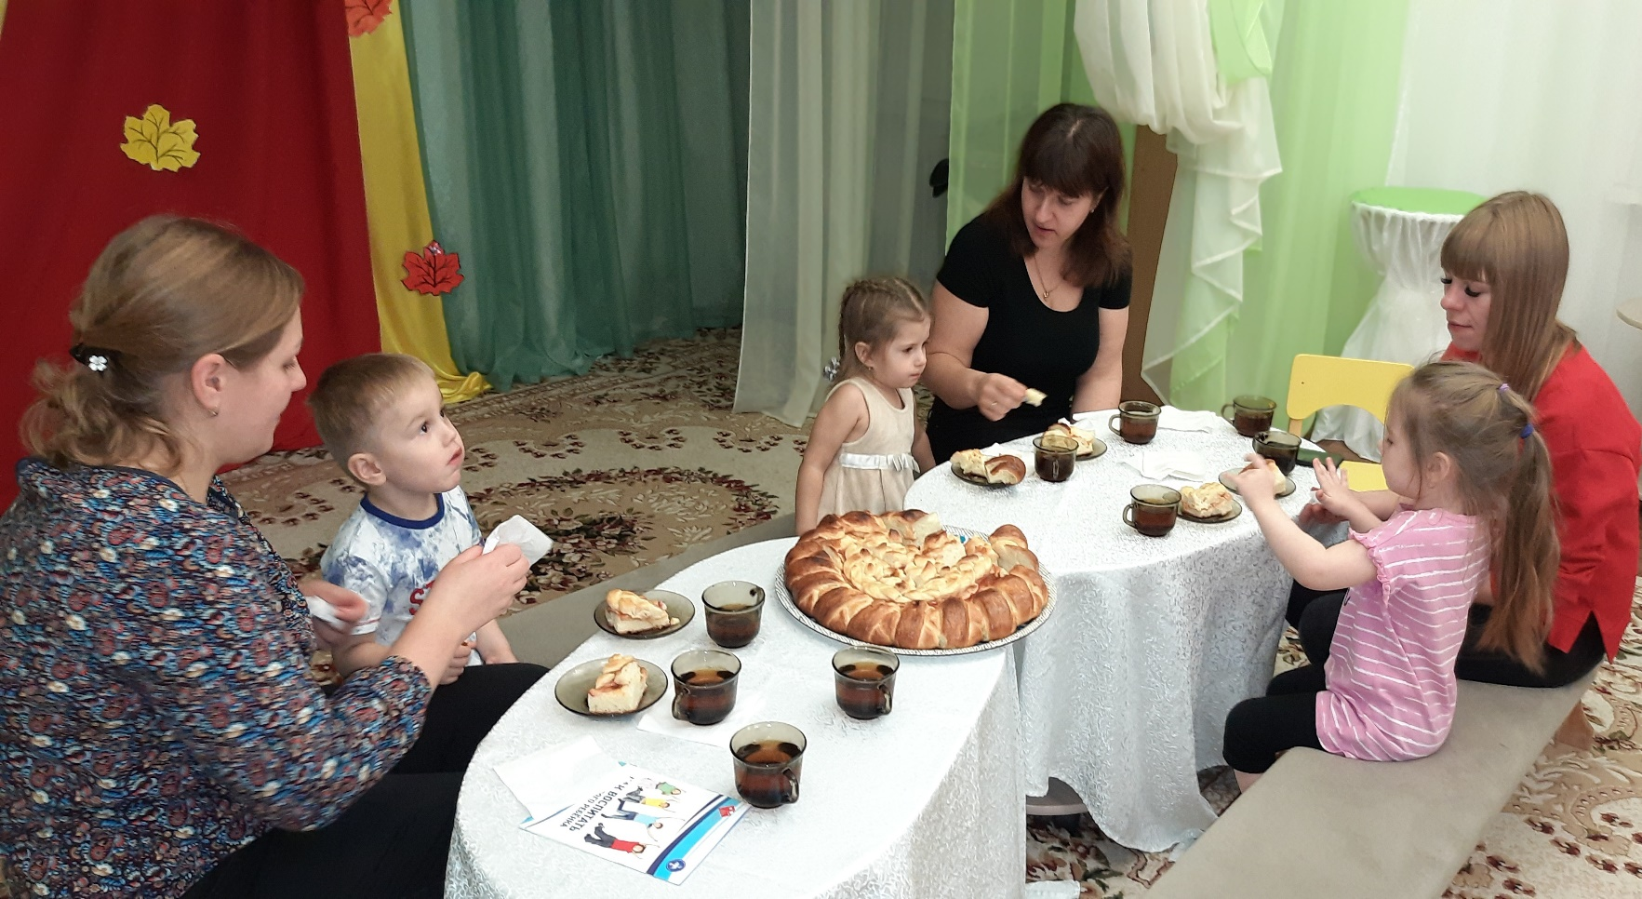
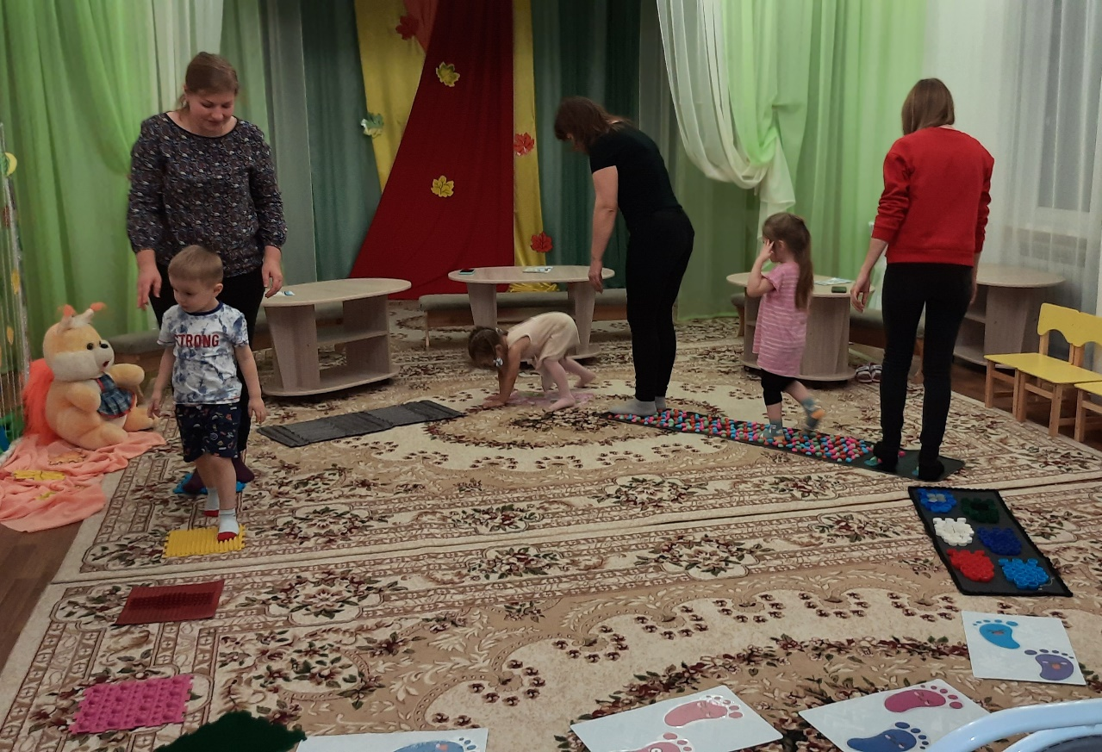
Семейный клуб «Аистенок»

Slide 9
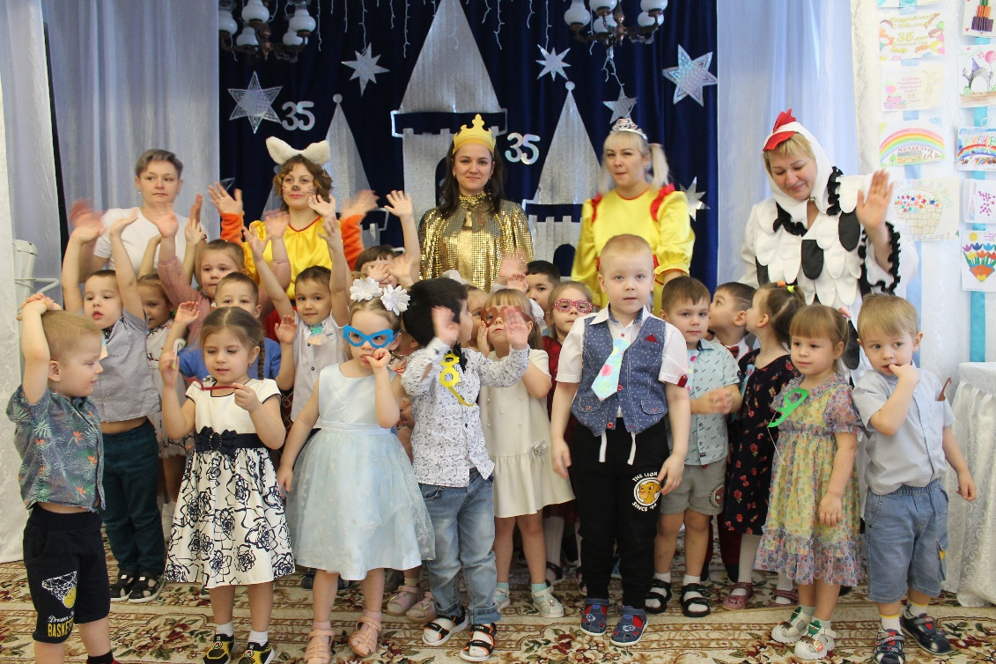
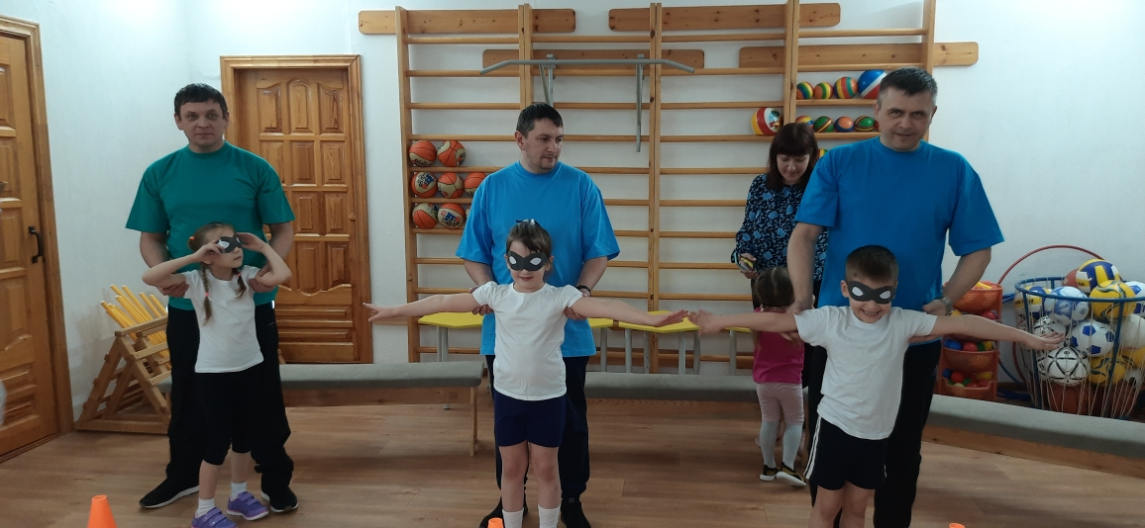
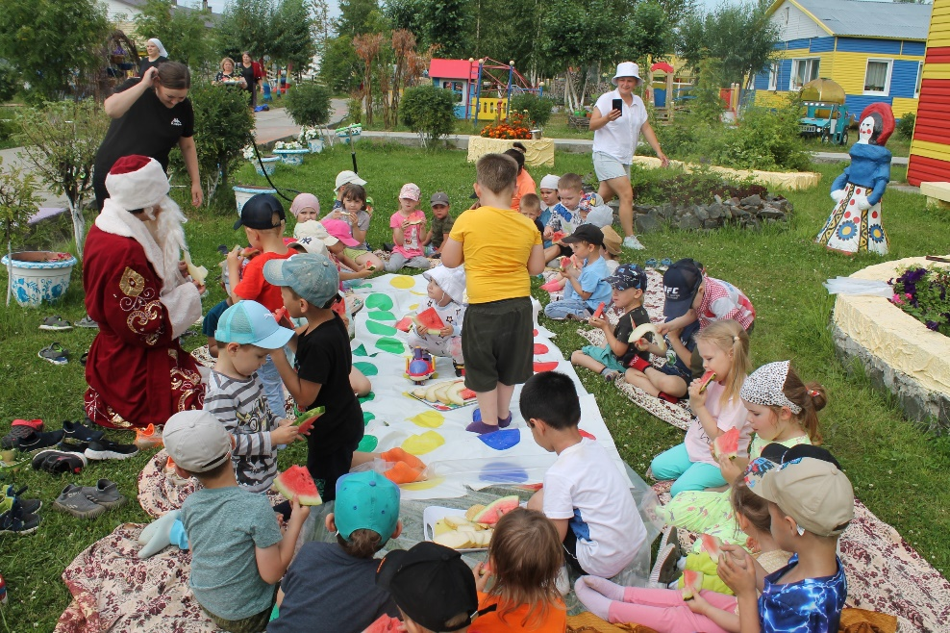
ТРАДИЦИИ ДОО
День рождения детского сада
Конкурс снежных построек «Зимняя сказка двора»
Спортивный праздник «Мой папа - самый сильный!»
Театральный фестиваль
Летний праздник «Дед Мороз и Лето!»

Slide 10
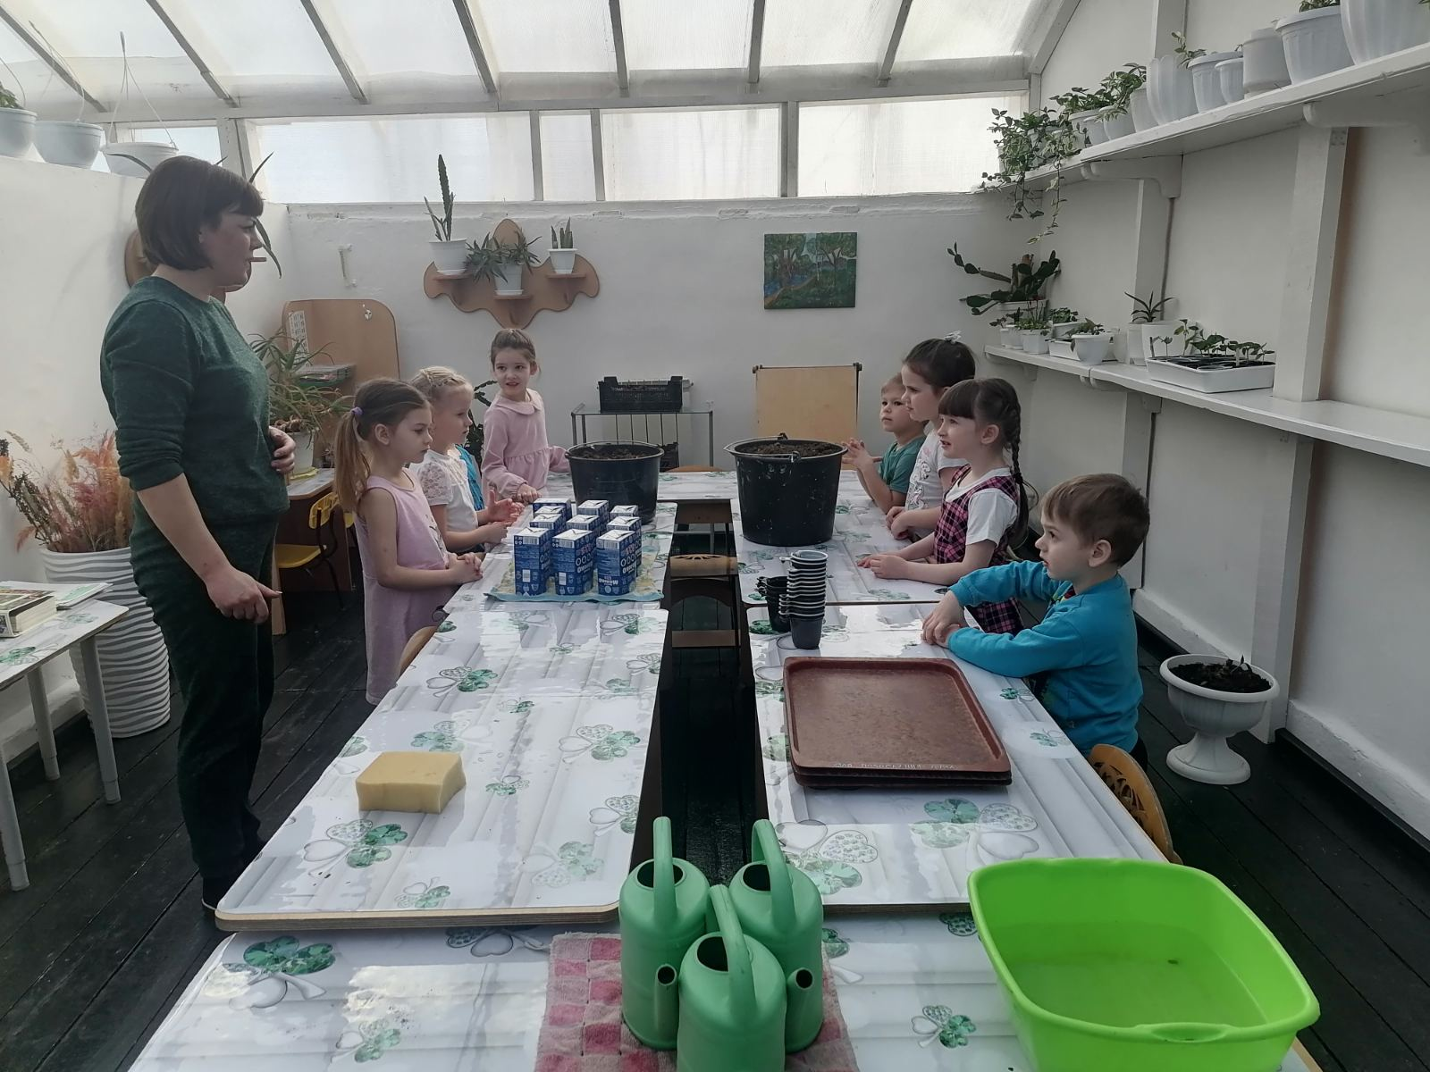
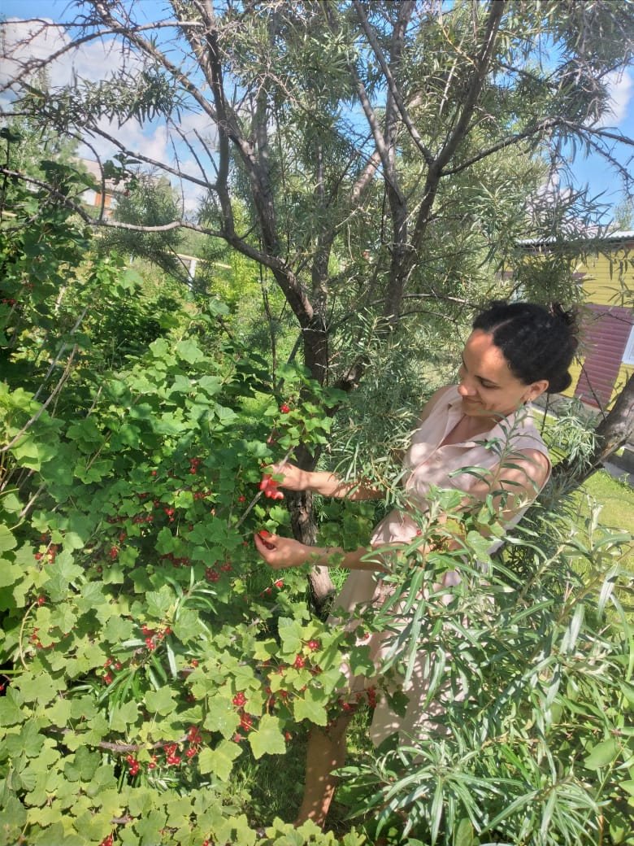
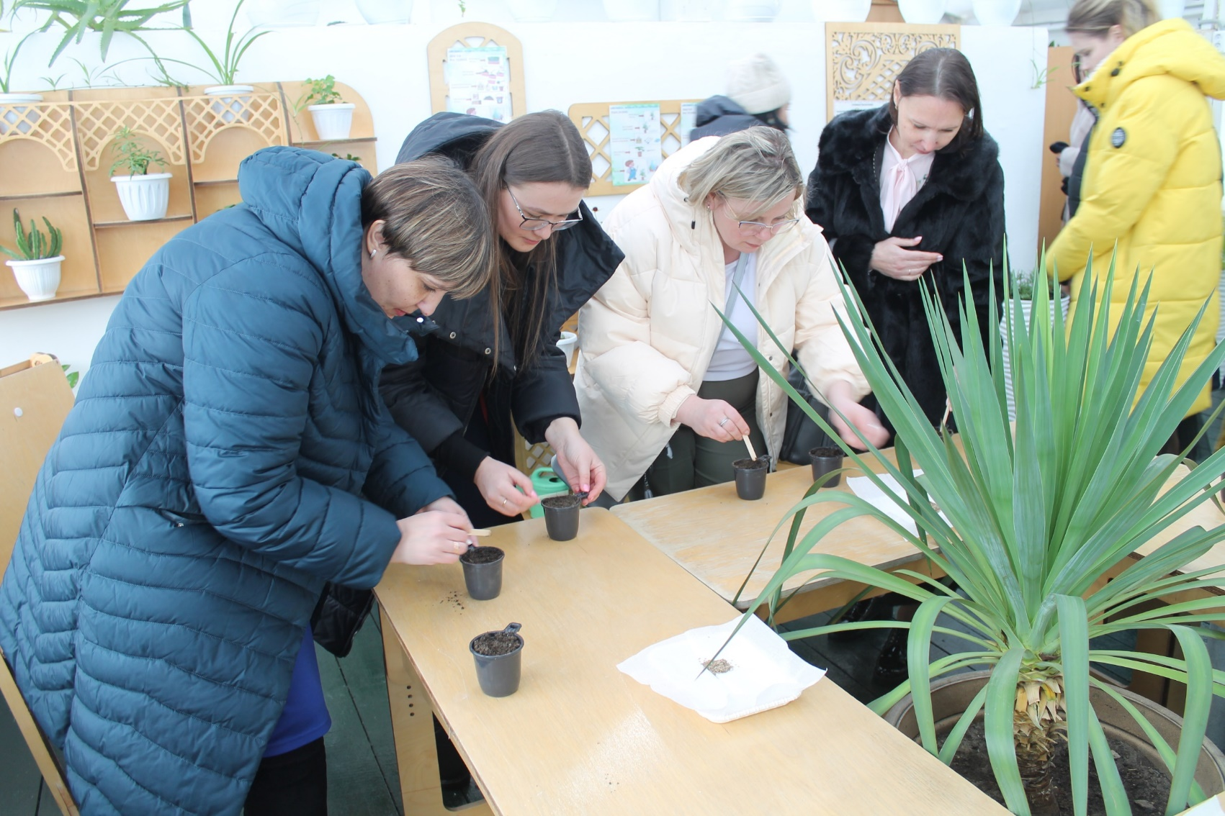
РОДИТЕЛИ – ДОБРОВОЛЬНЫЕ ПОМОЩНИКИ НА ПОСТОЯННОЙ ОСНОВЕ
СОСНОВЫЙ СКВЕР
ПЛОДОВО-ЯГОДНЫЙ УЧАСТОК
КРУГЛОГОДИЧНАЯ ОТАПЛИВАЕМАЯ ТЕПЛИЦА

Slide 11
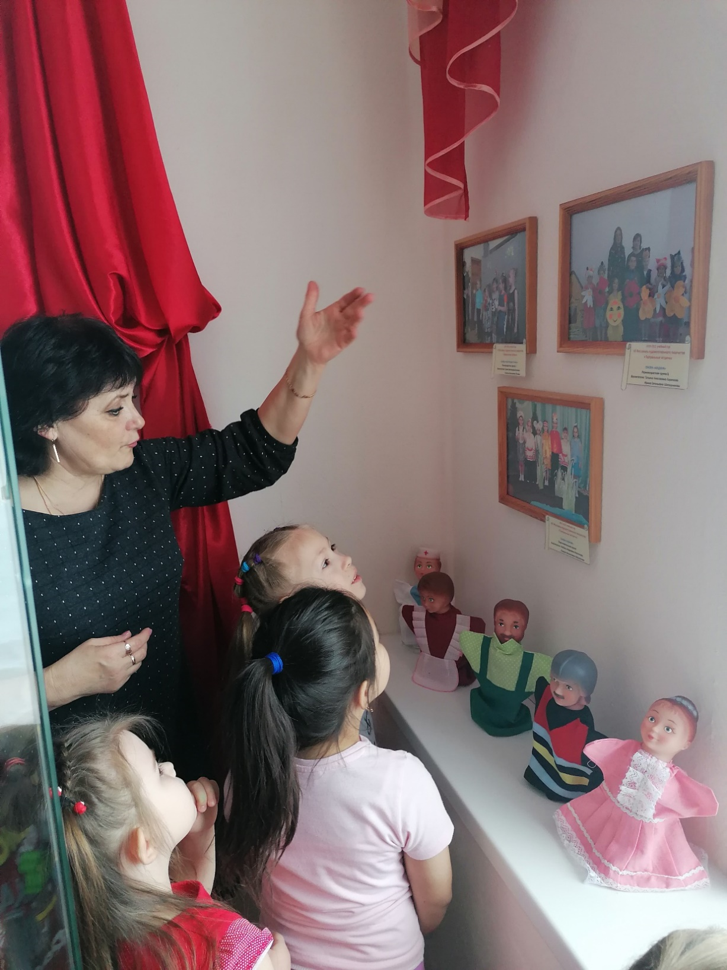
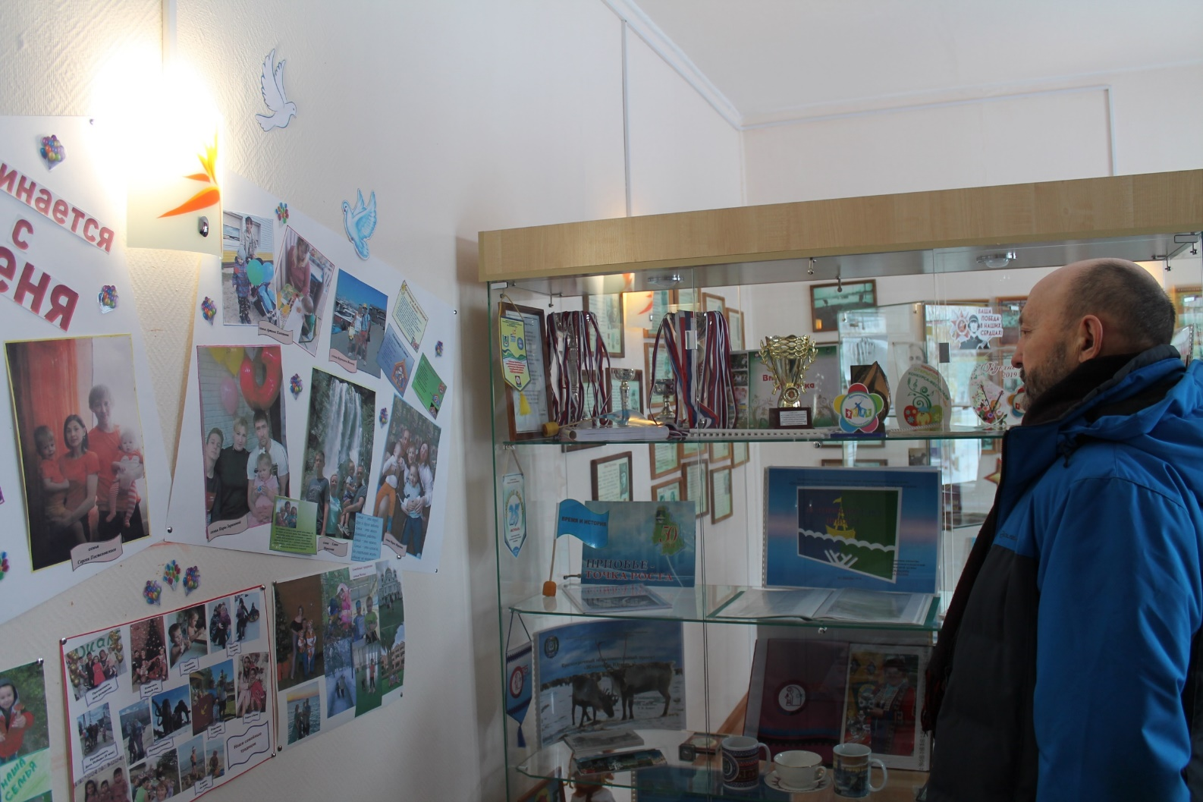
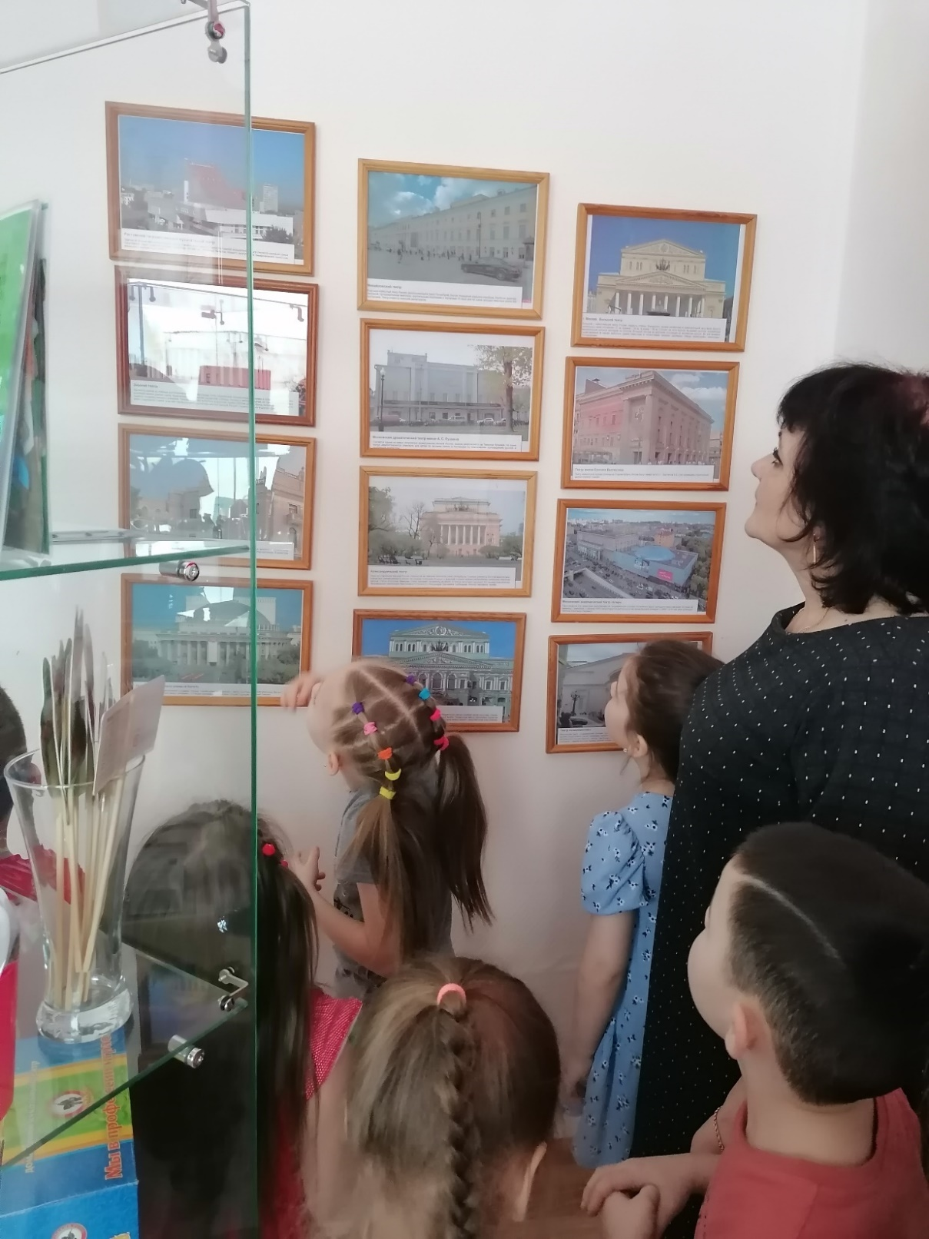
ЭКСПОЦЕНТР (музей детского сада)

Slide 12
СЕМЕЙНЫЕ ПРОЕКТЫ
Выпускники детского сада
Семейное древо
Польза сосны сибирской(кедра)
для человека
Мы – жители
Октябрьского района
Флора и фауна ЮГРЫ
Детские писатели о природе
Безопасность на дорогах
Семейные традиции

Slide 13
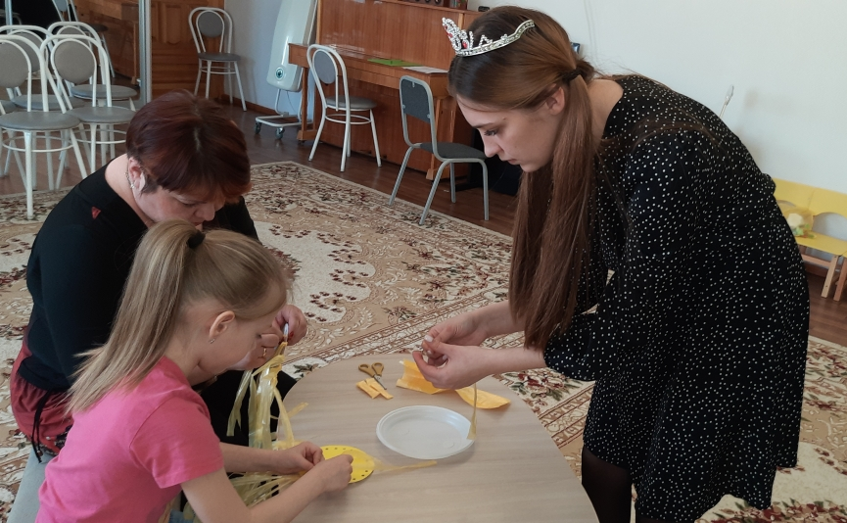
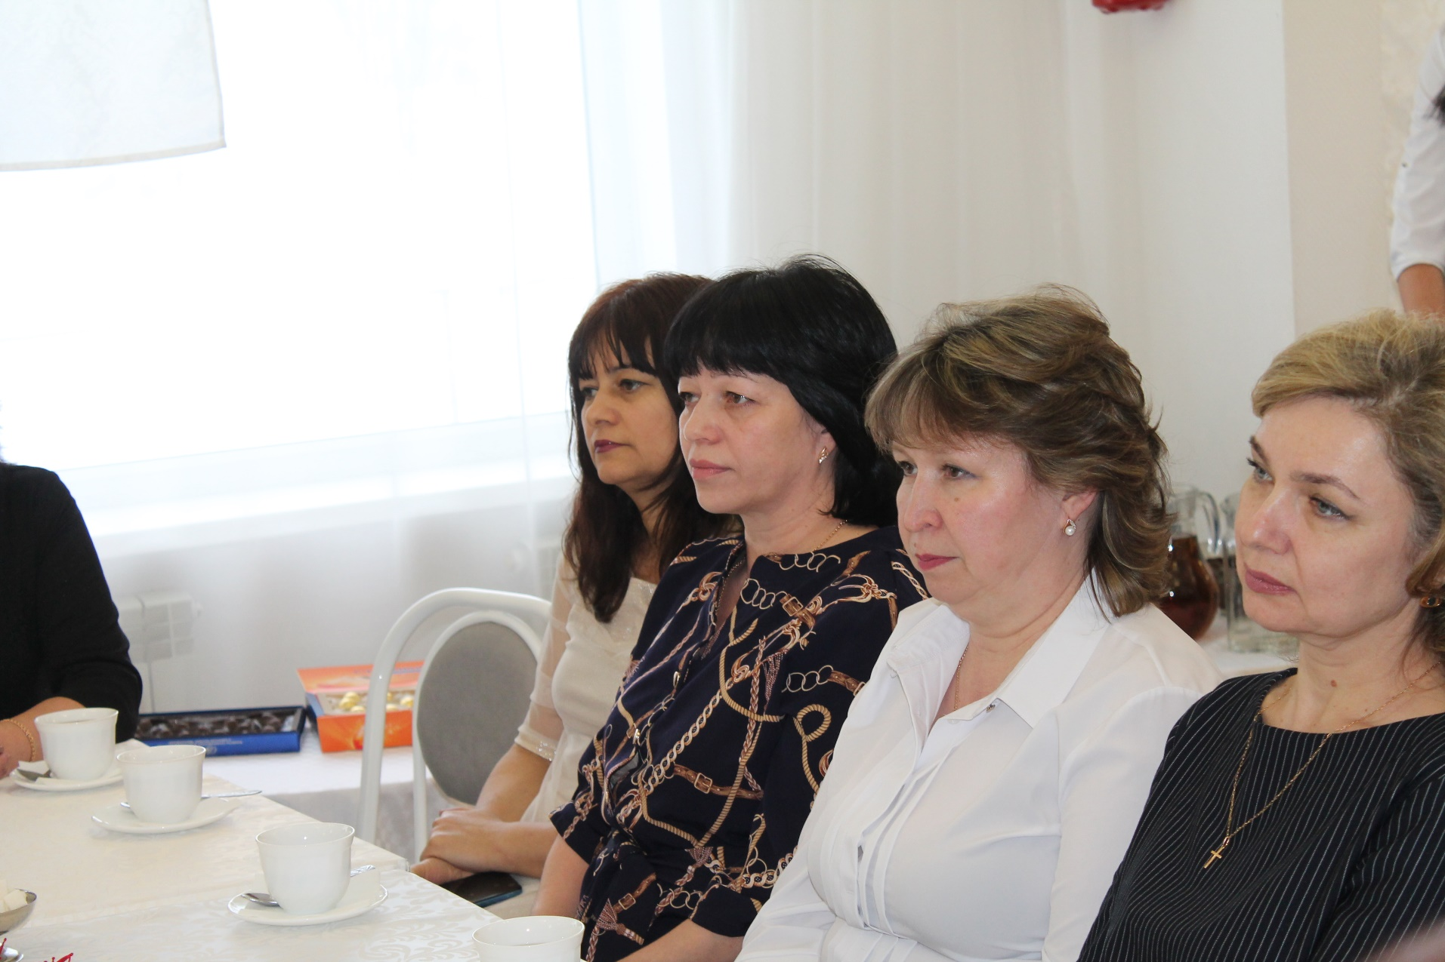
ДНИ ОТКРЫТЫХ ДВЕРЕЙ

Slide 14
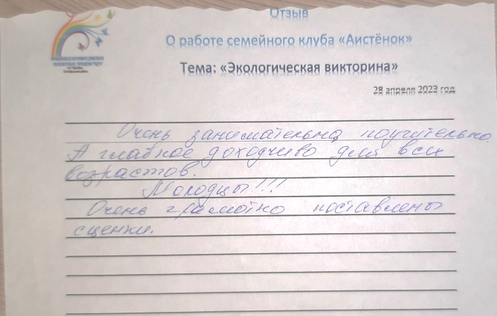
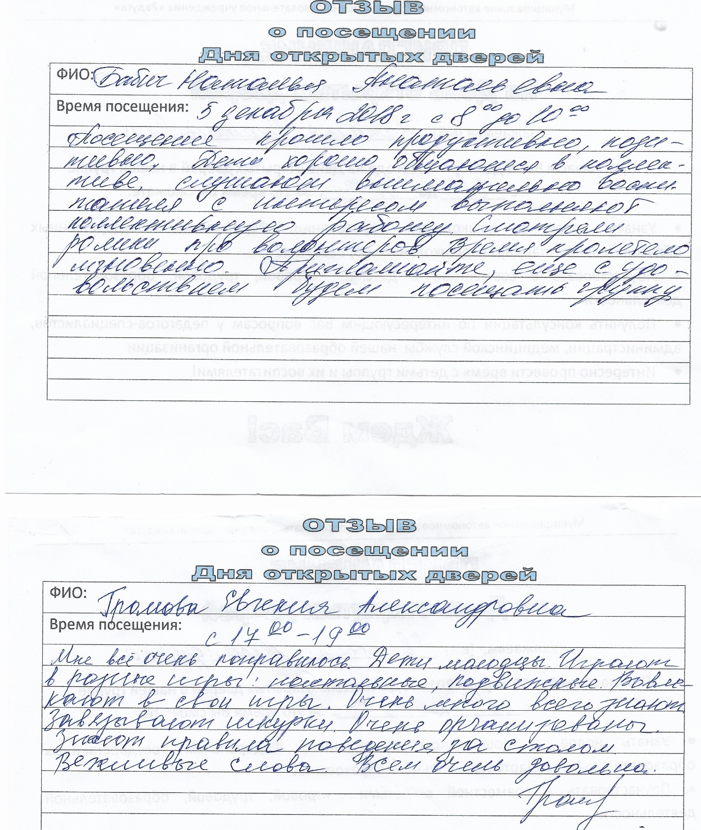
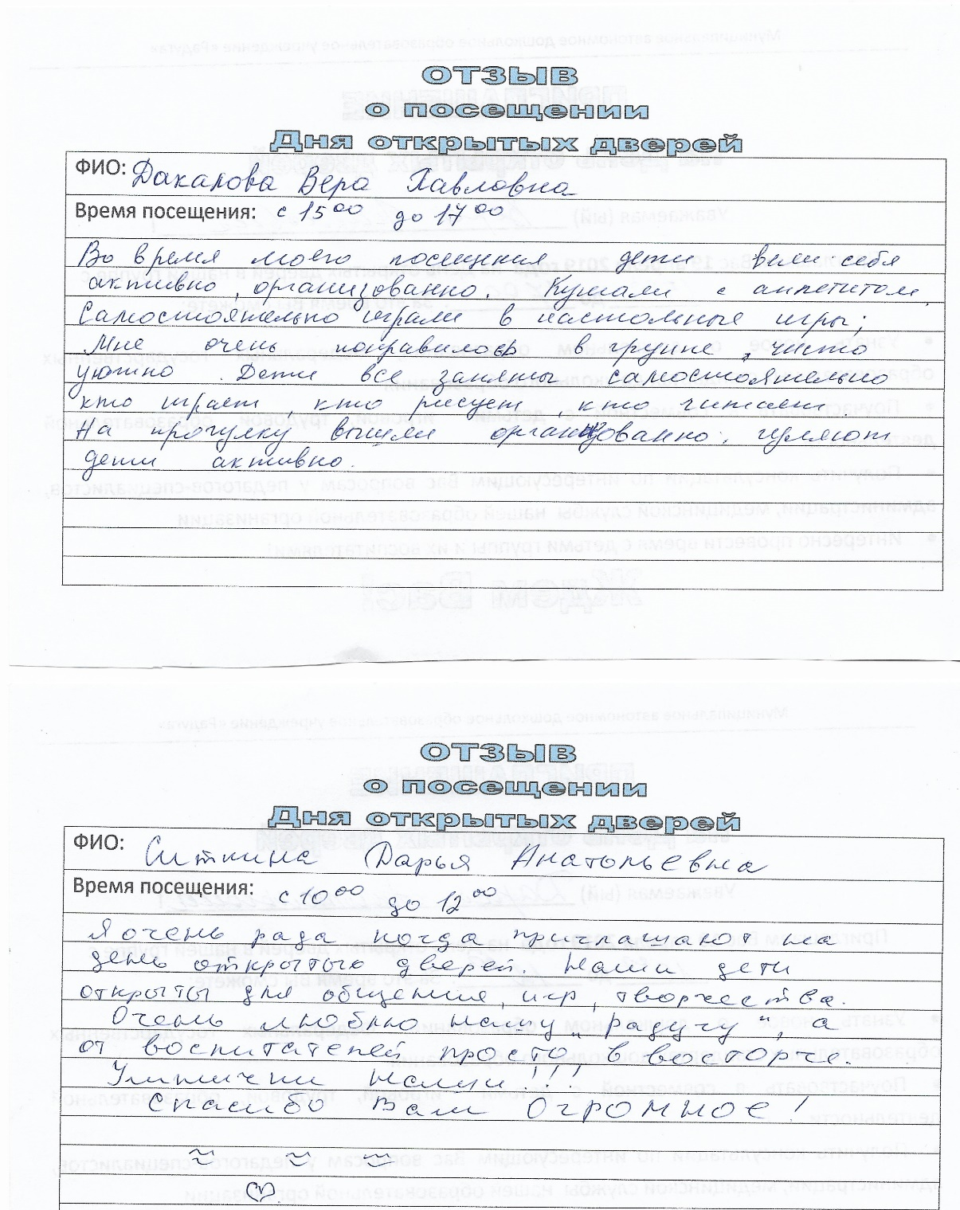
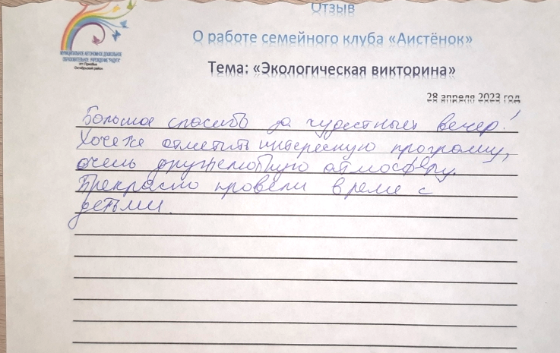
САЙТ МАДОУ «Радуга»
https://raduga-ds.86.i-schools.ru

Slide 15
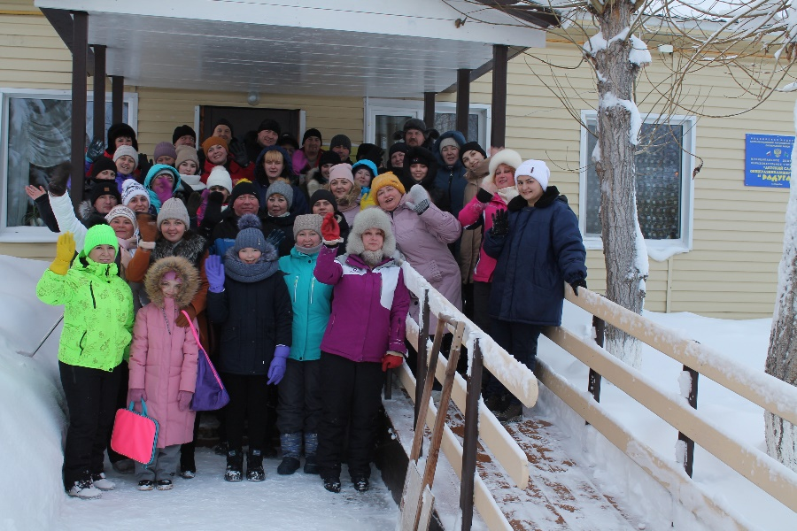
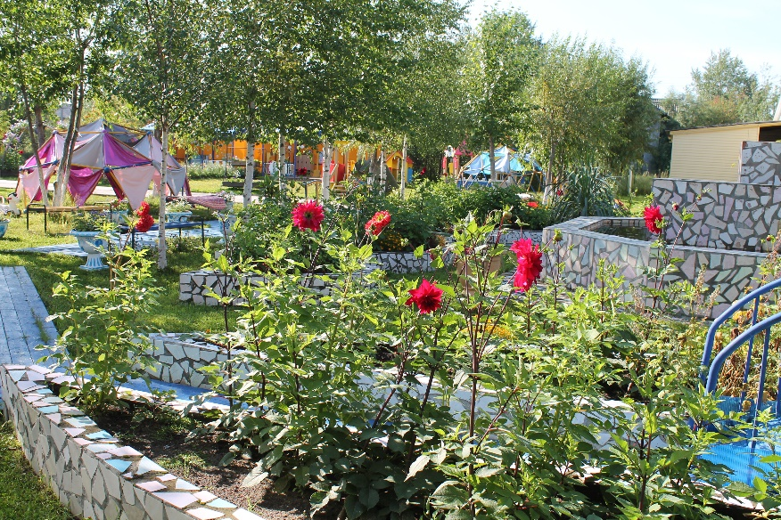
Фильмы для родителей
«Зимняя сказка двора»
Смотр строя и песни
Здоровьесбережение
в ДОУ
Летнее благоустройство

Slide 16
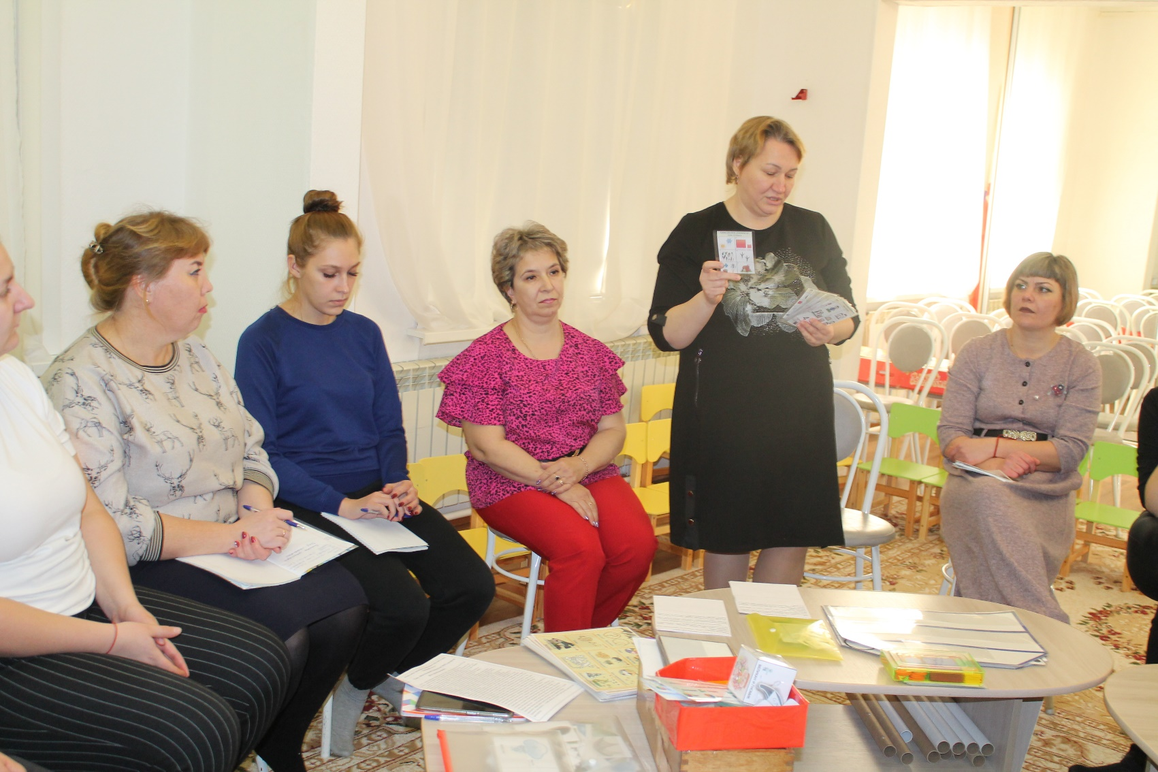
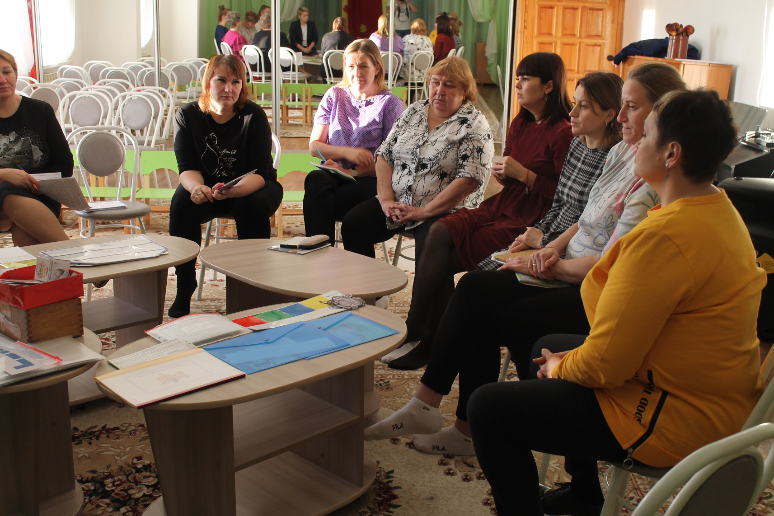
Игротеки для домашнего взаимодействия
Игры и игровые упражнения, направленные на развитие речи детей
Формирование культурно-гигиенических навыков у младших дошкольников через устное народное творчество
Основы безопасности жизнедеятельности и здоровый образ жизни

Slide 17
Результаты взаимодействия –
повышение педагогической компетенции родителей
Адаптация родителей к родительской роли
Организация взаимодействия «мать-ребенок», «семья–ребенок»
Активное вовлечение семьи в реализацию социально-педагогических программ
Обучение членов семьи навыкам взаимодействия с ребенком
Встраивание обучения ребенка в повседневную жизнь семьи
Улучшается качество жизни семьи
Повышается социальная активность родителей

Slide 18
Августовское совещание работников образования Октябрьского района
Развитие родительских компетенций
в контексте дошкольного образования
и перехода на ФОП ДО
Сумкина Светлана Георгиевна,
Заведующий МАДОУ «Радуга»

